Slide 1
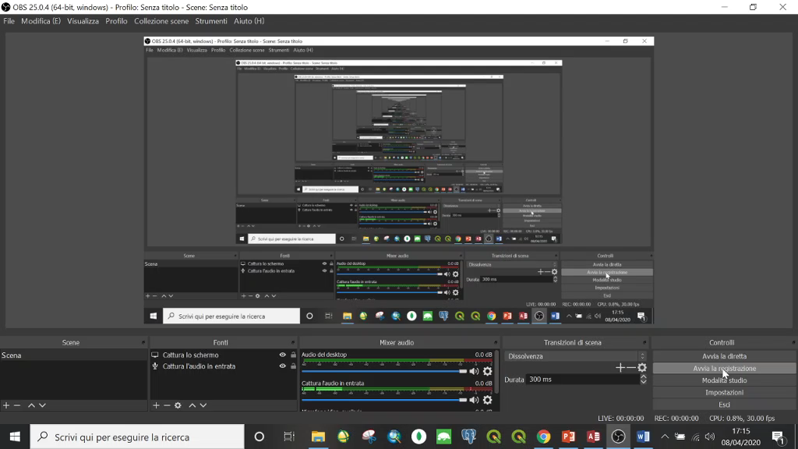
Costruzione di query (comando select) in Ms Access in modalità grafica
(usando cioè una GUI – Graphical User Interface)
Approfondimento. GUI – Graphical User Interface: interfaccia grafica di un software che include elementi grafici quali finestre, icone e bottoni. Sostituisce un ambiente testuale di comandi (command line – linea di comando)

Slide 2

Costruzione di query (comando select) in Ms Access in modalità grafica
Clausole left e right join

Slide 3
Per ricordare le sintassi delle select left e right join
Left Join
Select Studenti.nome, Studenti.cognome, Corsi_di_laurea.denominazione
From Corsi_di_laurea
Left join Studenti
on Studenti.cod_corso = Corsi_di_laurea.cd_cdl
La tabella dopo il from è la tabella di sinistra, quella dopo on è la tabella di destra
Specificando left join includo nella query tutti i record della tabella di sinistra (in questo caso Corsi_di_laurea) e solo i record della tabella di destra (in questo caso Studenti) per i quali l’uguaglianza dei campi PK e FK è vera.
Right Join
Select Studenti.nome, Studenti.cognome, Corsi_di_laurea.denominazione
From Corsi_di_laurea
Right join Studenti
on Studenti.cod_corso = Corsi_di_laurea.cd_cdl
Specificando right join includo nella query tutti i record della tabella di destra (in questo caso Studenti) e solo i record della tabella di sinistra (in questo caso Corsi_di_laurea) per i quali l’uguaglianza dei campi PK e FK è vera.

Slide 4
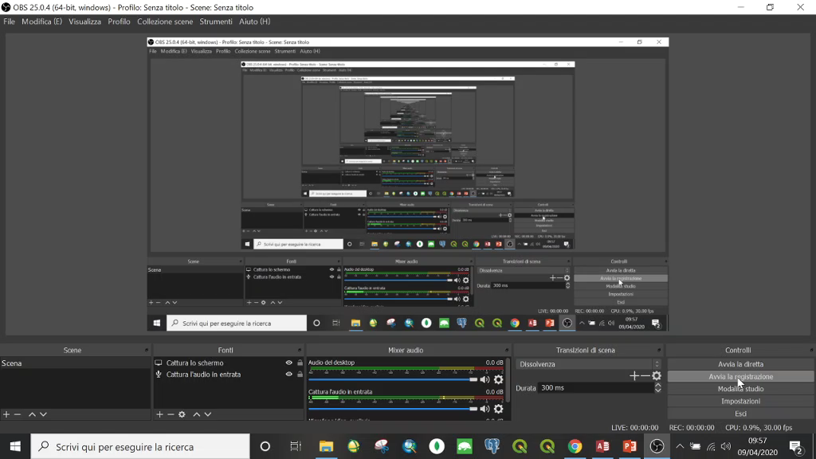
Costruzione di query (comando select) in Ms Access in modalità grafica
Query su tavole collegate da relazioni N:N

Slide 5

Costruzione di query (comando select) in Ms Access in modalità grafica
Query su tavole collegate da relazioni N:N

